Slide 1

LUẬN VĂN:
XÂY DỰNG HỆ THỐNG QUẢN LÝ, ĐIỀU KHIỂN CÁC DỊCH VỤ MẠNG BẰNG GIAO DIỆN WEB
TRƯỜNG ĐẠI HỌC CẦN THƠ
KHOA CÔNG NGHỆ THÔNG TIN VÀ TRUYỀN THÔNG
  Sinh viên thực hiện:
  Thái Thanh Nhàn
  MSSV: 1111427
  Trần Ngọc Hiếu Minh
  MSSV: 1111422
  Cán bộ hướng dẫn:
  ThS. Lâm Chí Nguyện
Học kỳ 2, năm học 2014-2015

Slide 2
Đặt vấn đề
Mục tiêu – Phạm vi đề tài
Phương pháp nghiên cứu giải quyết vấn đề
Cách thức triển khai
Kết quả đạt được – hướng phát triển
Hạn chế
Khó khăn

Slide 3
1. Đặt vấn đề
Công nghệ máy chủ đang được phát triển một cách mạnh mẽ, cùng với sự phát triển đó thì giá thành ngày càng giảm.
Việc quản lý máy chủ cần đội ngũ người am hiểu về quản trị mạng. Cần có nguồn nhân lực có trình độ cao.
Đặc biệt, cần có 1 hệ thống hỗ trợ quản lý và hơn thế nữa là tiện dụng mọi lúc mọi nơi.

Slide 4
1. Đặt vấn đề
Vấn đề: Hiện tại đã có một số sản phẩm thương mại hiện hữu có hỗ trợ cấu hình và cài đặt máy chủ từ xa. Và một số đề tài nghiên cứu ứng dụng chạy trên máy tính. Tuy nhiên, để hiểu được phương thức hoạt động, khai thác và tìm hiểu công nghệ... Cần xây dựng một hệ thống quản lý máy chủ dựa trên các công nghệ đó và hoạt động trên web, có thể truy cập mọi lúc mọi nơi, trên nhiều thiết bị.

Slide 5
2. Mục tiêu – phạm vi đề tài
Mục đích tổng quát đề tài: Vận dụng các giải pháp được dùng trong cài đặt cấu hình dịch vụ mạng, xây dựng website để thiết kế ra một ứng dụng cấu hình các dịch vụ trên máy chủ hoạt động trên nền web.

Slide 6
2. Mục tiêu – phạm vi đề tài
Mục tiêu cụ thể:
Hỗ trợ khách đăng kí sử dụng hệ thống.
Hỗ trợ hiển thị thông tin của máy chủ được quản lý.
Cài đặt thay đổi các thông tin của dịch vụ.
Cung cấp thư viện cài đặt, điều khiển, cấu hình, quan sát/theo dõi và có khả năng tái sử dụng.
Tiện dụng (web-base).

Slide 7
3. Phương pháp nghiên cứu
giải quyết vấn đề
Quản trị máy chủ: Tải thông tin và thực hiện cài đặt dịch vụ, chỉnh sửa tệp tin cấu hình của dịch vụ.
Sử dụng máy ảo VirtualBox cài đặt UbuntuServer.
Sử dụng thư viện JSCH kết hợp giao thức nối kết mã hóa chứng thực SSH để lấy và nạp thông tin cấu hình máy chủ.
Sử dụng Spring Web MVC, MongoDb để phát triển mô hình client – server, và lưu dữ liệu cho phép người dùng có thể quan sát và quản trị máy chủ từ xa.

Slide 8
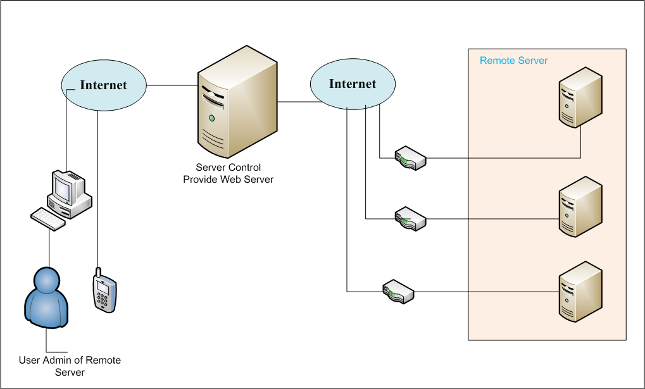
4. Cách thức triển khai
Hình 4.1 – Mô hình quản trị máy chủ từ xa

Slide 9
4. Cách thức triển khai
Phân chia công việc
XÂY DỰNG HỆ THỐNG QUẢN LÝ, ĐIỀU KHIỂN CÁC DỊCH VỤ MẠNG BẰNG GIAO DIỆN WEB
STT | TÊN MODULE | PHỤ TRÁCH
1 | Module thiết kế giao diện hệ thống | Thái Thanh Nhàn MSSV: 1111427
2 | Module thiết kế thư viện điều khiển | Trần Ngọc Hiếu Minh MSSV: 1111422
Bảng 01 – Phân chia công việc

Slide 10
4. A.
MODULE THIẾT KẾ THƯ VIỆN ĐIỀU KHIỂN

Slide 11
4.A. Module thiết kế thư viện điều khiển
4.A.1. Đặt vấn đề và mục tiêu thực hiện
Vấn đề: Nhu cầu về việc quản trị xây dựng dịch vụ mạng trên hệ thống ngày càng đa dạng hóa, phức tạp, đòi hỏi cần có một bộ công cụ giúp đơn giản hóa việc thao tác xử lý chức năng.
Mục tiêu thực hiện:
Xây dựng một bộ thư viện với mục tiêu hỗ trợ cho việc cấu hình cơ bản một dịch vụ một cách ổn định, có khả năng tái sử dụng nhiều lần, độc lập với hệ điều hành.
Vận dụng phương pháp, giải thuật xử lý kết hợp kiểm soát lỗi, tạo ra mối ràng buột toàn vẹn về dữ liệu, tạo điều kiện giúp dịch vụ được cấu hình một cách nhất quán liên tục.

Slide 12

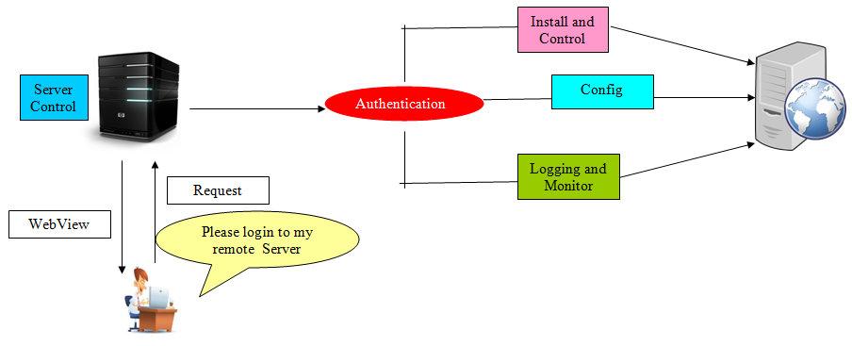
4.A. Module thiết kế thư viện điều khiển
4.A.2 Quy trình hoạt động của Module
Hình.4.A.2 Quy trình hoạt động của Module

Slide 13
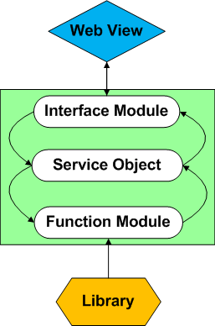
4.A. Module thiết kế thư viện điều khiển
4.A.3. Sơ đồ mối liên hệ giữa các module
Hình 4.A.3 Sơ đồ mối liên hệ giữa các module

Slide 14
4.A. Module thiết kế thư viện điều khiển
4.A.4. Một số dịch vụ được xây dựng
trong đề tài
NIC – Network Interface Card
SSH - Secure Shell
FTP – File Transfer Protocol
Apache – HTTP Server
DHCP
DNS Bind9

Slide 15
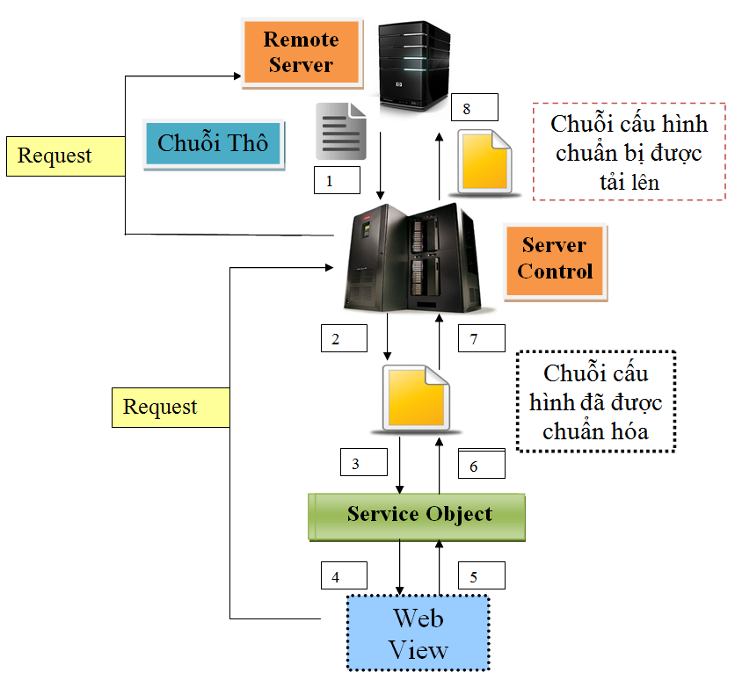
4.A. Module thiết kế thư viện điều khiển
4.A.5. Sơ đồ chức năng chính của Module
Hình 4.A.5 Sơ đồ chức năng chính của Module

Slide 16
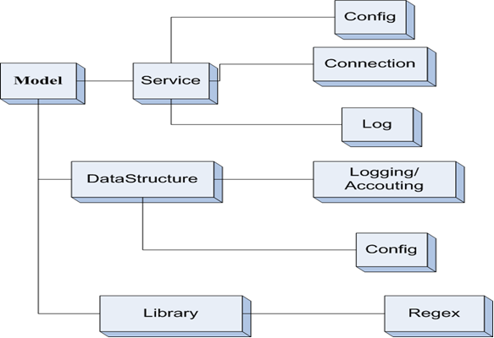
4.A. Module thiết kế thư viện điều khiển
4.A.6. Sơ đồ phân cấp gói
Hình 4.A.6 Sơ đồ phân cấp gói

Slide 17
4.A. Module thiết kế thư viện điều khiển
4.A.7. Chức năng tổng quan của dịch vụ
STT | Tên chức năng
1 | Cài đặt dịch vụ
2 | Hủy dịch vụ
3 | Bật dịch vụ
4 | Tắt dịch vụ
5 | Khởi động lại dịch vụ
6 | Kiểm tra trạng thái dịch vụ đang starting/stopped
7 | Kiểm tra dịch vụ đã cài đặt hay chưa

Slide 18
4.A. Module thiết kế thư viện điều khiển
4.A.7. Chức năng tổng quan của dịch vụ
8 | Tải tập tin config từ Client Server về máy chủ
9 | Chuyển chuỗi Plain Text từ tập tin Config thành đối tượng Object
10 | Chuyển đối tượng thành định dạng XML
11 | Chuyển tập tin XML về Đối tượng
12 | Tải lên và ghi đè file cấu hình lên Server
13 | Tải lên và ghi đè tập tin chuỗi cấu hình lên Server
14 | Theo dõi Log dịch vụ
15 | Kiểm tra lỗi dịch vụ

Slide 19
4.A. Module thiết kế thư viện điều khiển
4.A.8. Kết luận
Một số kết quả đạt được sau khi xây dựng module:
Module giải quyết được hầu hết các chức năng cơ bản của hệ thống theo mục tiêu đã đề ra.
Việc chuẩn hóa hình thức ở một số dịch vụ rất được chú trọng trong module, cải thiện được một khuyết điểm tương đối lớn trong đề tài trước đó.

Slide 20
4.A. Module thiết kế thư viện điều khiển
4.A.8. Kết luận
Tích lũy được phương pháp cấu hình dịch vụ một cách liên tục thay vì dùng tập tin lưu trữ, giải quyết được vấn đề dữ liệu cấu hình một dịch vụ được thực hiện trong 1 quy trình khép kín

Slide 21
4. b.
MODULE THIẾT KẾ GIAO DIỆN HỆ THỐNG

Slide 22
4.B. Module thiết kế giao diện hệ thống
4.B.1. Đặt vấn đề và Mục tiêu thực hiện
Vấn đề: Nhu cầu hệ thống hoạt động trên web, giao diện trực quan có thể truy cập mọi lúc mọi nơi. Cho phép người dùng có thể đăng kí sử dụng hệ thống.
Mục tiêu thực hiện:
Phát triển hệ thống hoạt động trên web, giao diện trực quan.
Hỗ trợ người dùng đăng kí sử dụng.
Hỗ trợ tương tác với module điều khiển.
Hỗ trợ admin quản lý người dùng.

Slide 23
4.B. Module thiết kế giao diện hệ thống
4.B.2. Phương pháp thực hiện
Thiết kế giao diện trực quan:
Sử dụng Spring MVC Framework để phát triển hệ thống.
Sử dụng Spring Web MVC, MongoDb để phát triển web mô hình client – server, và lưu dữ liệu, thông số server, cho phép người dùng có thể quan sát và quản trị máy chủ từ xa trên trình duyệt.
Sử dụng Tiles Framework và Bootstrap để thiết lập layout và thiết kế giao diện.

Slide 24
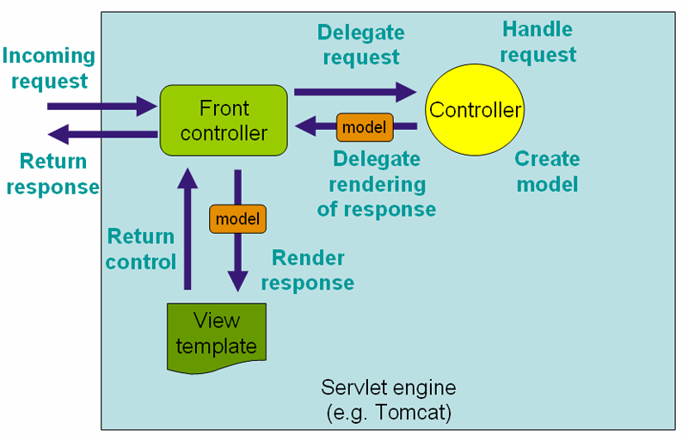
4.B. Module thiết kế giao diện hệ thống
4.B.2. Phương pháp thực hiện
Hình 4.B.1 – Sơ đồ Spring Web MVC
(Nguồn: http://docs.spring.io/spring-framework/docs/2.0.8/reference/mvc.htm)

Slide 25
4.B. Module thiết kế giao diện hệ thống
4.B.2. Phương pháp thực hiện
STT | Chức năng
01 | Đăng kí
02 | Đăng nhập
03 | Thay đổi thông tin
04 | Thêm Server
05 | Hiển thị thông tin server
06 | Biểu đồ
07 | Điều khiển power
08 | Cấu hình dịch vụ SSH
09 | Cấu hình dịch vụ FTP
10 | Cấu hình dịch vụ DHCP
11 | Thổng kê và quản lý người dùng
12 | Xem logs hoạt động của hệ thống
Hình 4.B.2 – Sơ đồ hoạt động của hệ thống

Slide 26
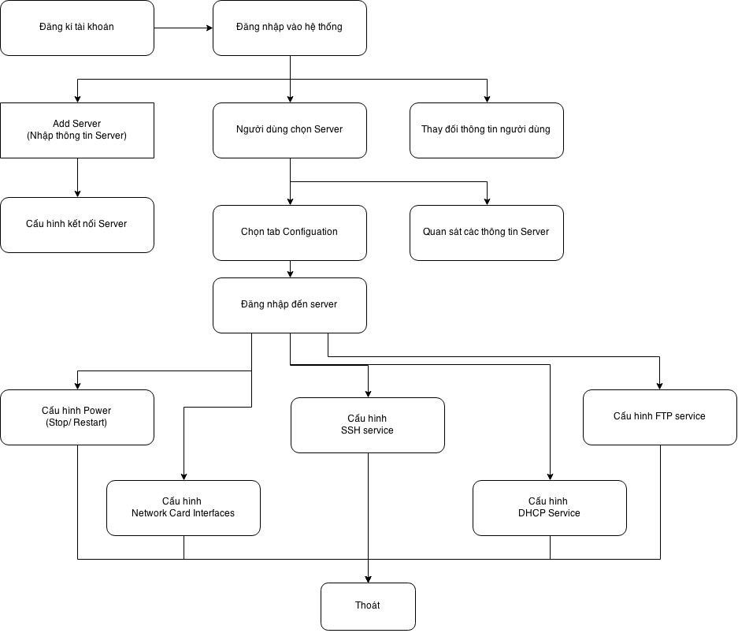
4.B. Module thiết kế giao diện hệ thống
4.B.2. Phương pháp thực hiện
Hình 4.B.3 – Sơ đồ hoạt động của hệ thống

Slide 27
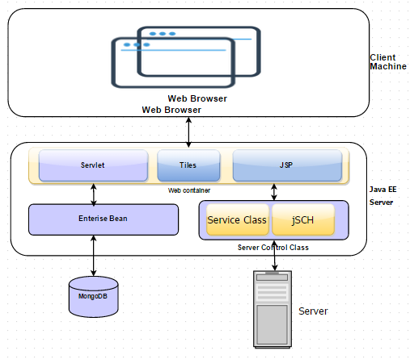
4.B. Module thiết kế giao diện hệ thống
4.B.2. Phương pháp thực hiện
Hình 4.B.4 – Sơ đồ hoạt động của Module

Slide 28
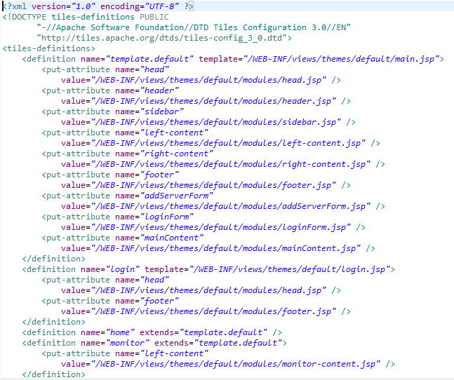
4.B Module thiết kế giao diện hệ thống
4.B.2. Phương pháp thực hiện
Hình 4.B.5 – Mô tả định nghĩa Template với Tiles

Slide 29
4.B Module thiết kế giao diện hệ thống
4.B.2. Phương pháp thực hiện
Hình 4.B.6 – Mô tả template cho trang home

Slide 30
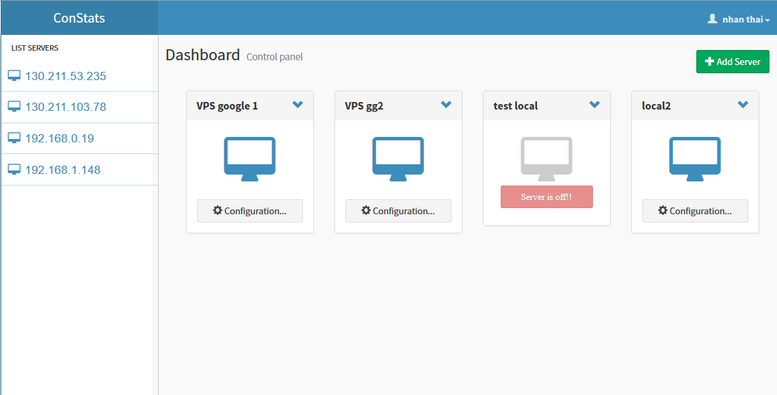
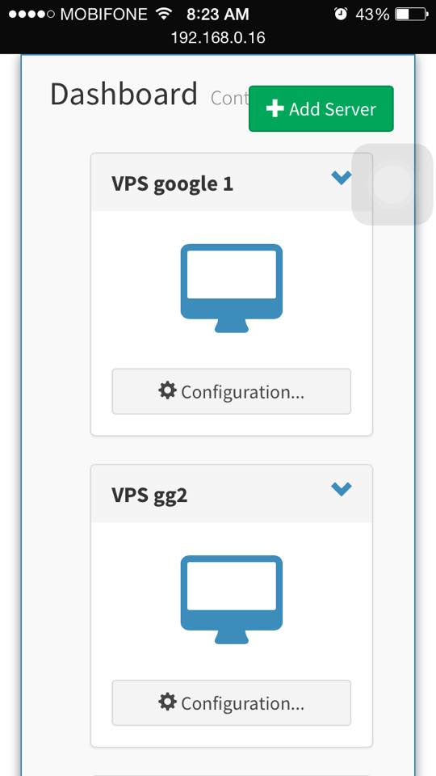
4.B. Module thiết kế giao diện hệ thống
4.B.2. Phương pháp thực hiện
Hình 4.B.7 – Giao diện hiển thị của hệ thống
(Máy tính và thiết bị di động)

Slide 31

4.B Module thiết kế giao diện hệ thống
4.B.2. Phương pháp thực hiện
Hình 4.B.8 – Mo tả template cho trang control server

Slide 32
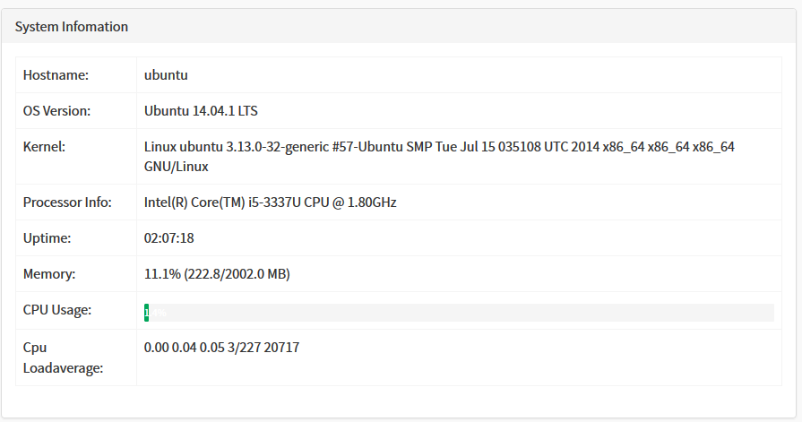
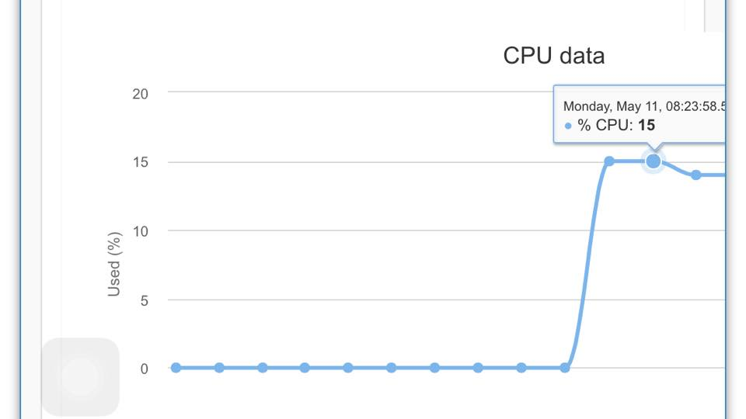
4.B. Module thiết kế giao diện hệ thống
4.B.2. Phương pháp thực hiện
Hình 4.B.9 – Hiển thị thông tin máy chủ và sơ đồ quan sát

Slide 33
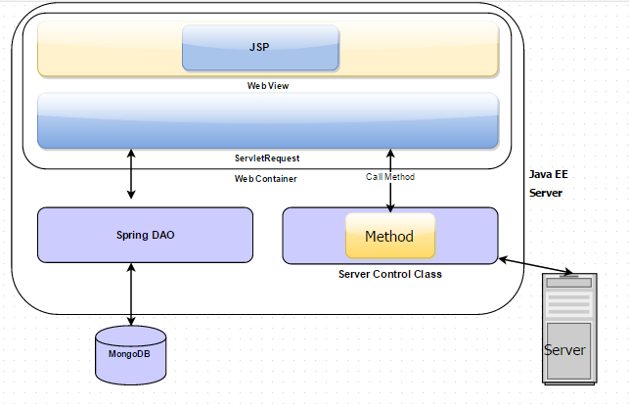
4.B. Module thiết kế giao diện hệ thống
4.B.2. Phương pháp thực hiện
Hình 4.B.10 – Sơ đồ cách tương tác của hệ thống với thư viện điều khiển

Slide 34
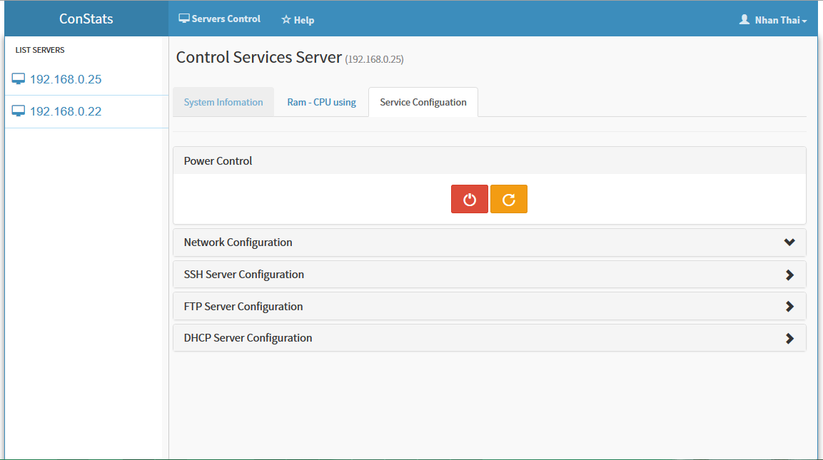
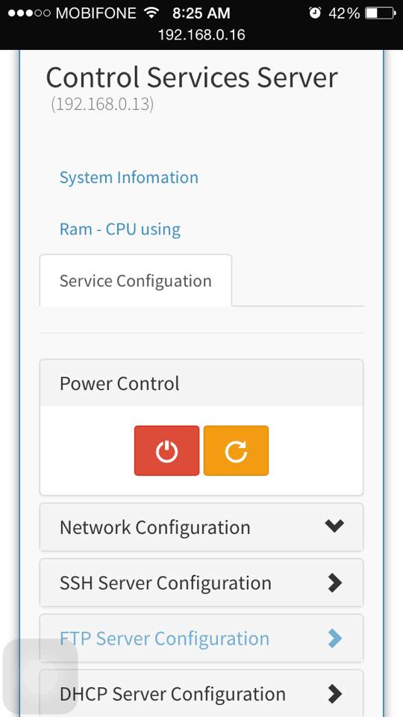
4.B. Module thiết kế giao diện hệ thống
4.B.2. Phương pháp thực hiện
Hình 4.B.11 – Giao diện Cài đặt và cấu hình dịch vụ
(Máy tính và giao diện di động)

Slide 35
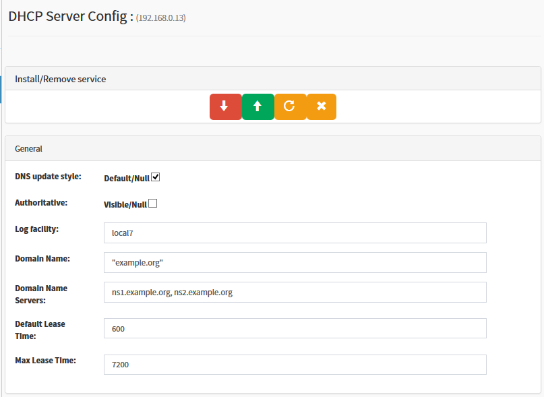
4.B. Module thiết kế giao diện hệ thống
4.B.2. Phương pháp thực hiện
Hình 4.B.12 – Tương tác với thư viện điều khiển và lấy thông tin lên giao diện web

Slide 36
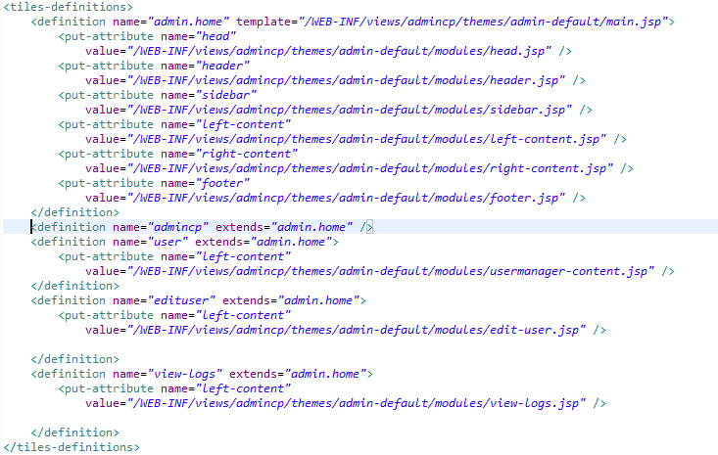
4.B. Module thiết kế giao diện hệ thống
4.B.2. Phương pháp thực hiện
Hình 4.B.13 – Cấu hình Tiles cho trang quản trị admin

Slide 37
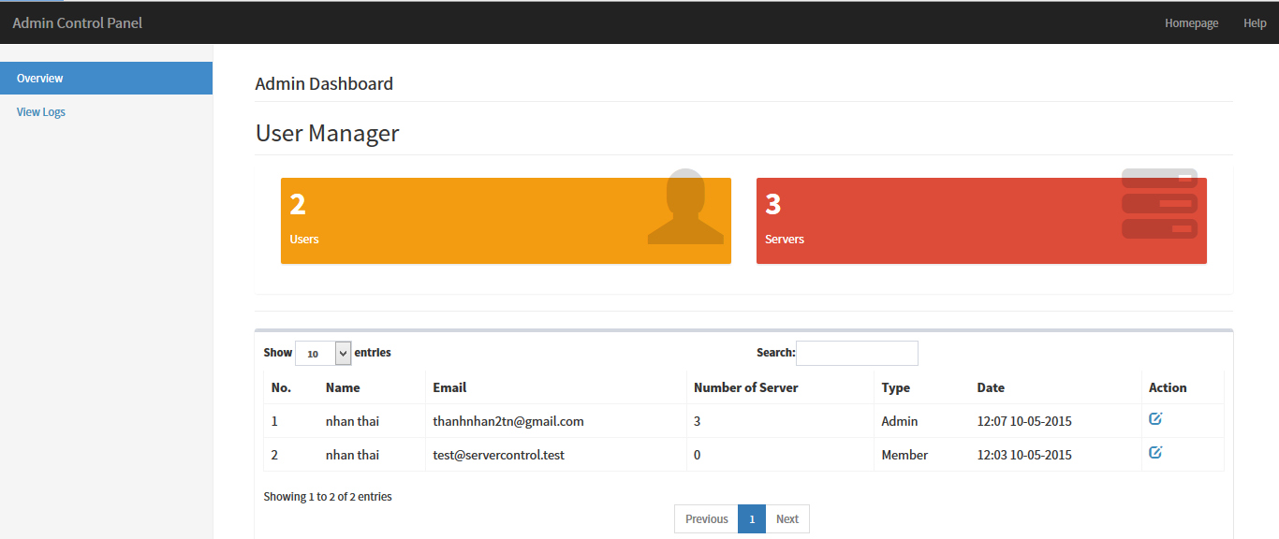
4.B. Module thiết kế giao diện hệ thống
4.B.2. Phương pháp thực hiện
Hình 4.B.14 – Khu vực quản lý người dùng dành cho Admin hệ thống

Slide 38
4.B. Module thiết kế giao diện hệ thống
4.B.2. Phương pháp thực hiện
Sinh mã Token để xác minh truy cập trong ứng dụng, hạn chế cross-site request forgery - CSRF.
- Khi người dùng truy cập trực tiếp chức năng, hệ thống sẽ chuyển về trang đăng nhập.
- Khi bị người khác giả danh kiểu CSRF, hệ thống sẽ xác minh token để xử lý.

Slide 39
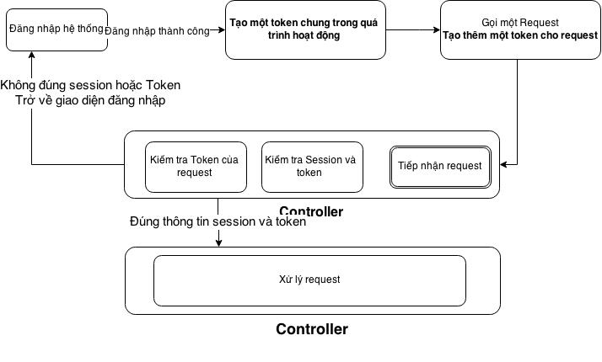

4.B. Module thiết kế giao diện hệ thống
4.B.2. Phương pháp thực hiện
Hình 4.B.16 – Tạo token để xác minh truy cập người dùng

Slide 40
4.B. Module thiết kế giao diện hệ thống
4.B.3. Kết luận
  Kết quả: Về cơ bản Module hoàn thành được một số kết quả:
Nghiên cứu ứng dụng được Spring Web MVC Framework xây dựng được hệ thống website.
Ứng dụng được cách bố trí template cho website với Tiles Framework.
Sử dụng hệ thống để tương tác với thư viện Java.
Hạn chế: Module còn một số hạn chế: Thời gian thực hiện còn chậm, giao diện hoạt động còn hạn chế thiết bị.

Slide 41
5. Kết quả đạt được
  Tổng quát hệ thống đạt được những kết quả cơ bản như sau:
Xây dựng được hệ thống quản lý máy chủ Ubuntu Server trên nền web.
Xây dựng được thư viện điều khiển và cấu hình dịch vụ trên máy chủ Ubuntu Server.
Nghiên cứu ứng dụng cấu hình không dùng root user mà chuyển sang sudoer user .
Chuẩn hóa các tập tin cấu hình.
Củng cố lại các kiến thức liên quan.
Notes:
RMI: Remote Method Invocation

Slide 42
6. Hướng phát triển
  Hệ thống nếu phát triển một các toàn diện:
  Sẽ tiếp tục phát triển hoàn thiện các dịch vụ để có thể cấu hình nâng cao các dịch vụ.
  Phát triển thêm thư viện cấu hình các dịch vụ khác dựa trên các thư viện đã có.
  Phát triển hệ thống giám sát server thông qua chức năng lấy thông tin server của hệ thống
Notes:
RMI: Remote Method Invocation

Slide 43
7. Khó khăn khi thực hiện đề tài
Một số khó khăn gặp phải khi thực hiện đề tài:
Không có nhiều thời gian để phát triển hệ thống một cách toàn vẹn.
Không có nhiều máy chủ thật để kiểm tra mà thông qua máy ảo.

Slide 44

Cảm ơn Thầy Cô
và các bạn đã theo dõi!

